Slide 1






Slide 2




Aceleradora de crecimiento
Equipo 10

Slide 3


Hackathon Universitario: Educación digital para micronegocios
Propuesta de
VALOR
Objetivo Principal
Nuestro eje de desarrollo
Nuestra propuesta para este reto
Desarrollar soluciones digitales que impulsen la educación práctica y personalizada para microempresarios y emprendedores tradicionales, con el objetivo de acelerar el crecimiento, profesionalización y sostenibilidad de sus negocios mediante herramientas tecnológicas accesibles y aplicables desde un celular.
Acelerar el crecimiento de negocios tradicionales Impulsar la adopción de tecnología con propósito: desde el uso de WhatsApp Business o códigos QR, hasta el manejo básico de finanzas, redes sociales o canales de venta en línea.
Desarrollar una herramienta digital para negocios tradicionales y emprendimientos, que colabore a acelerar su crecimiento, de llevarlos de una economía informal al mercado formal, llevándolos de la mano sin perder la esencia de su negocio, adaptándose a las tecnologías digitales de una forma orgánica para que cualquier emprendedor logre la autonomía de su negocio.

Slide 4



Nuestra app
Mas que una app tradicional:
Raíz no es solo una herramienta, es un compañero digital para los pequeños negocios y emprendimientos informales. Lleva de forma sencilla tus ventas, gastos e inventario, mientras aprende de ti para ayudarte a crecer.
Desarrolla tu negocio y premia tus logros:
A medida que usas la app, Raíz analiza tu constancia y evolución, y cuando detecta que estás listo, te sugiere acceso a microcréditos de forma segura y sin buró, basados en tu esfuerzo real, no en tu historial.
Protege tu información y la privacidad de tu negocio
En Raíz toda tu información y la de tu negocio se encuentra protegida a través de nuestro aviso de privacidad, y nuestros términos y condiciones siempre buscarán el crecimiento de tu negocio.
Te acompaña en el proceceso
Desde la primera vez que ingresas, un tour te explicará cómo usar cada una de las funcionalidades y te guiará para que ingreses toda la información de tu negocio.

Slide 5




¿Qué hace Raíz?
1. Registra tus ventas y gastos
Lleva el control diario de cuánto vendes, qué gastas y cómo se mueve tu dinero. Todo con un diseño fácil, sin complicaciones ni tecnicismos.
01
2. Controla tu inventario
Agrega tus productos o servicios, lleva el conteo automático y recibe alertas cuando algo se esté por terminar. Ya no pierdas dinero por no saber qué tienes.
Raíz es un compañero digital para pequeños negocios y emprendimientos. Con esta app llevan de forma sencilla sus ventas, gastos e inventarios; y cuando estás listo, te ofrece micro créditos para crecer tu negocio de forma segura.
3. Ve cómo crece tu negocio
Con reportes simples, visuales y comprensibles, puedes ver cuánto estás ganando, en qué estás gastando más y cómo va cambiando tu negocio con el tiempo.
02
💡 4. Te acompaña en tu camino
Raíz no solo guarda tus datos, también te da ánimo, recordatorios y pequeñas metas. Si detecta que estás siendo constante, te felicita y te impulsa a seguir.
💳 5. Detecta cuándo estás listo para crecer más
Usando tu propio comportamiento en la app (ventas, constancia, reinversión), Raíz calcula tu elegibilidad para un microcrédito. Si ve que estás preparado, te sugiere opciones para invertir y seguir creciendo.
03
6. Sin buro, sin papeleo, sin miedo
porque aquí no importa tu pasado, sino lo que estás construyendo hoy. La app evalúa lo que tú haces, no lo que dicen los bancos de ti.

Slide 6


¿A quiénes vamos dirigidos?
Audiencia Principal 35 a 44 años
Con reportes simples, visuales y comprensibles, puedes ver cuánto estás ganando, en qué estás gastando más y cómo va cambiando tu negocio con el tiempo.
Audiencia secundaria 45+ años
Dueños de negocios con más de 50 años que no son cercanos a la tecnología, pero saben que el nuevo mundo requiere nuevos retos.

Slide 7

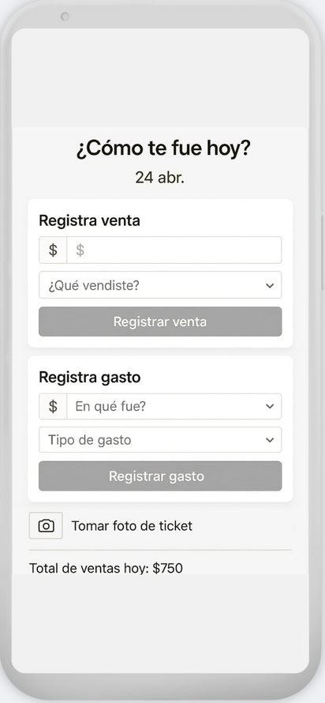
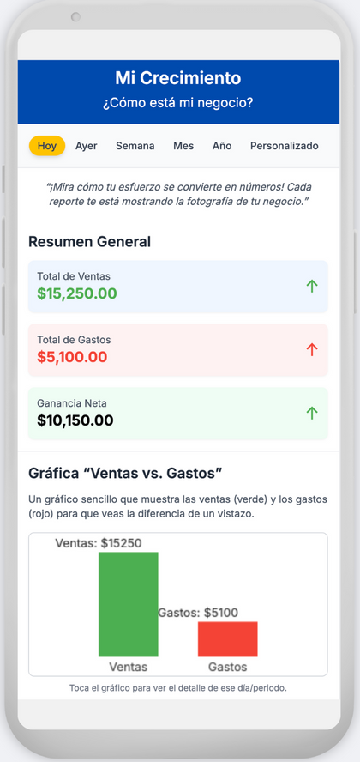
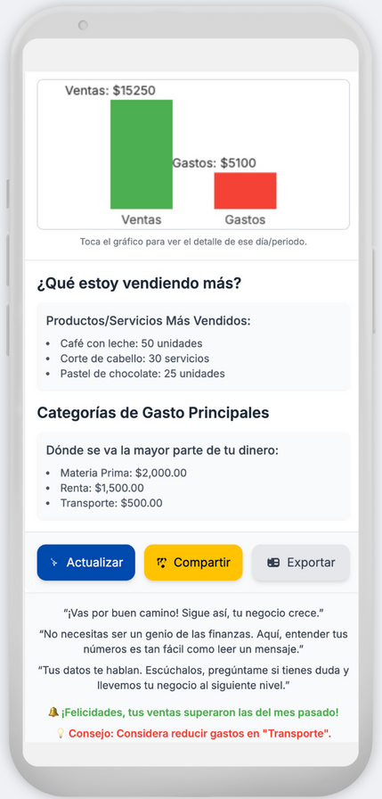
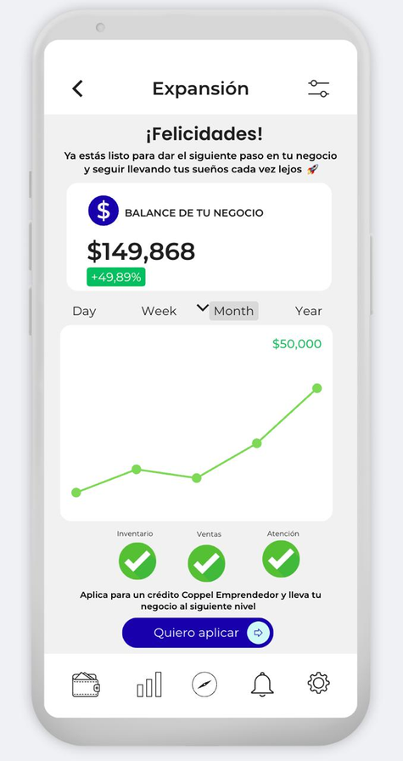
Hecha para gente trabajadora, soñadora y constante.
Para quien empieza desde cero y quiere llegar lejos. Tu esfuerzo merece herramientas que crean en ti.

Slide 8

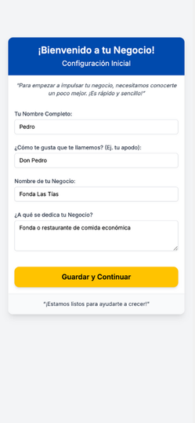
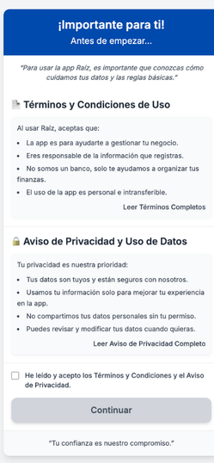
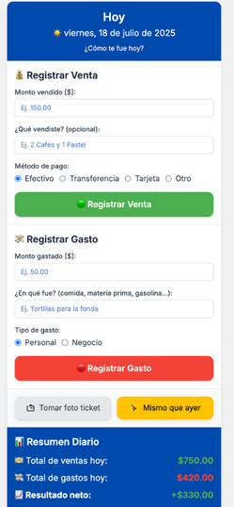

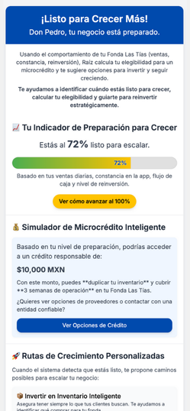
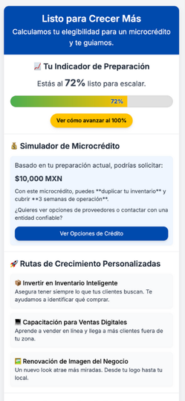
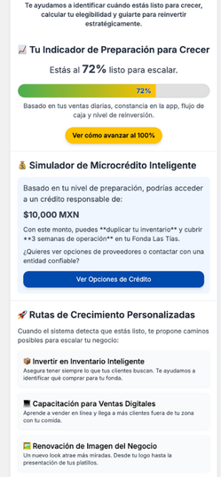
Hecha para gente trabajadora, soñadora y constante.
Para quien empieza desde cero y quiere llegar lejos. Tu esfuerzo merece herramientas que crean en ti.

Slide 9
Hackathon Universitario: Educación digital para micronegocios
Fuentes de
INGRESOS
PERFILAMIENTO DE USUARIOS
CRÉDITOS POR TIPO DE PERFIL DE USUARIO
Al contar con los datos los usuarios podremos perfilarlos para evaluar la rentabilidad de sus negocios y con eso su capacidad de contratación de créditos y otros productos financieros.
A través de los créditos, Coppel podrá monetizar esta ayuda. Entre más negocios que logren crecimiento a través de la app, mayor será el número de clientes potenciales que podrán aplicar para un crédito.

Slide 10

Tiempo de implementación
12 semanas
Costos
01
OPERATIVO
02
DESARROLLO
Director de proyecto
Desarrollador SR
Desarrollador
Diseñador UX/UI
Generador de contenido
Software de desarrollo
Equipo de computo para testing
$850,000
$80,000
Total:
$930,000

Slide 11

sistema de seguridad de la app raiz
donde se guarda la Información :
ventajas:
implementación
Firebase de Google es un servicio para guardar datos y encriptado en automático
Requisito Técnico: Confirmado. Firebase Firestore (o Realtime Database) será la base de datos principal.
Facilita el desarrollo rápido, ofrece sincronización en tiempo real, escalabilidad automática y, como mencionas, cifrado de datos en reposo y en tránsito de forma automática como parte de los servicios de Google Cloud.
Se configurarán reglas de seguridad (Firebase Security Rules) para asegurar que cada usuario solo acceda a sus propios datos, garantizando la privacidad individual.

Slide 12

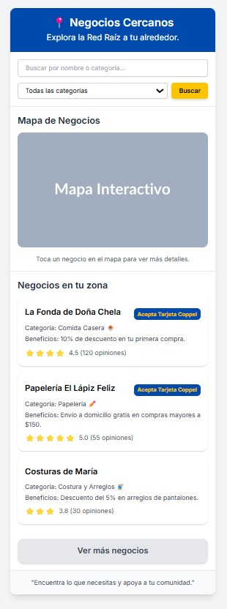




Slide 13


¿Cómo te ayuda la app RAÍZ a entrar al canal crediticio?
1. Construye historial financiero informal
Registra tus ingresos y egresos en RAÍZ y genera un reporte que muestra que tu negocio sí produce dinero.
3. Acredita tu antigüedad como emprendedor
Tu actividad queda registrada desde el primer día, lo cual valida el tiempo que llevas vendiendo.
5. Accede a créditos sin buró
Te conecta con fintechs, microcréditos o programas sociales que aceptan historial alternativo.
2. Demuestra tus ingresos sin nómina ni facturas
Los datos en la app sirven como evidencia de tu flujo económico ante bancos o fintechs.
4. Te guía hacia la formalización
RAÍZ te da pasos sencillos para darte de alta en el SAT, emitir facturas y abrir una cuenta de negocio.

Slide 14
¡GRACIAS!
Equipo 10

